Slide 1
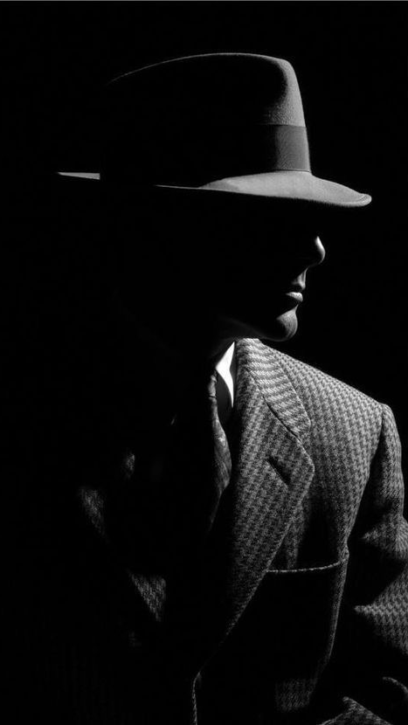
Преступления связанные с шпионажем.

Slide 2
Во все времена тайные службы оказывали большое влияние на ход истории. Но известно совсем немного случаев, когда их работа заслуживала официальное признание. Военачальники, как правило, не упоминают в своих мемуарах о помощи, оказанной им тайными агентами. Документы секретных разведывательных служб бессрочно хранятся в архивах, и содержание большинства из них не станет известным миру до тех пор, пока существует государство или, по крайней мере, не изменится общественный строй.
Например, в архивах британской Secret Intelligence Service до сих пор находятся под замком бумаги, датированные XVI–XVII вв. Возможно, их обнародование заставило бы переписать некоторые главы британской истории. Похожим образом обстоит дело с тайными архивами в других странах. Россия в этом случае не является исключением.
Однако, несмотря на все вышесказанное, шпионаж для законодателя остается уголовно наказуемым преступлением за совершение которого предусматривается от 10 до 20 лет лишения свободы.

Slide 3
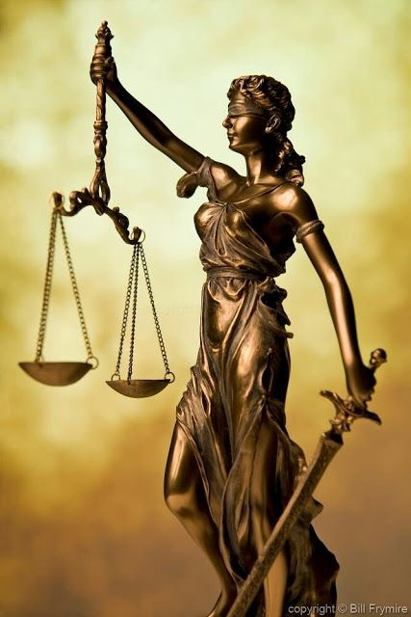
Согласно статье 276 УК РФ, шпионажем признается «передача, собирание, похищение или хранение в целях передачи иностранному государству, международной либо иностранной организации или их представителям сведений, составляющих государственную тайну, а также передача или собирание по заданию иностранной разведки или лица, действующего в ее интересах, иных сведений для использования их против безопасности Российской Федерации, то есть шпионаж, если эти деяния совершены иностранным гражданином или лицом без гражданства»
По уголовному законодательству России различаются два вида шпионажа:
- как самостоятельное преступление (ст. 276 УК РФ)
- как одна из форм государственной измены (ст. 275 УК РФ).
Субъектами шпионажа как самостоятельного преступления могут быть только иностранные граждане и лица без гражданства. Соответственно, граждане РФ за шпионские действия несут ответственность по ст. 275 УК РФ «Государственная измена».

Slide 4
Лица, фигурировавшие в делах, связанных с шпионажем:
.
Скрипаль
Фруд Берг
Арстидас Тамошайтис
Пол Уилан

Slide 5
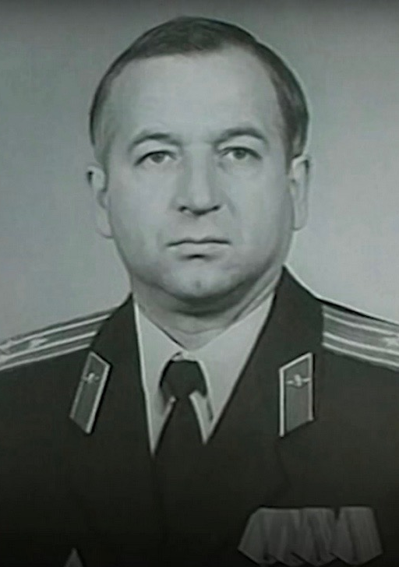
Дело Сергея Скрипаля.
Дело 1: Скрипаль
Одним из самых громких дел связанных со шпионажем является дело Сергея Скрипаля, осужденного за государственную измену в форме шпионажа в пользу спецслужб Великобритании.Сергей Скрипаль -советский, российский и британский военный разведчик, до 1999 года сотрудник ГРУ, полковник.

Slide 6
Дело 1: Скрипаль
15 декабря 2014 года ФСБ России арестовала Скрипаля по обвинению в сотрудничестве с разведкой Великобритании. В ходе расследована выяснилось, что Сергей Скрипаль был завербован Секретной разведывательной службой Великобритании в 1995 году во время прохождения военной службы. Так же стало известно, что Скрипаль передавал британцам секретные сведенья составлявшие государственную тайну - информацию о десятках российских агентов за рубежом, сведенья о российских военных объектах. В ходе судебного разбирательства Сергей Скрипаль признал свою вину. Позже, 9 июля 2010 года был помилован и передан Великобритании.

Slide 7
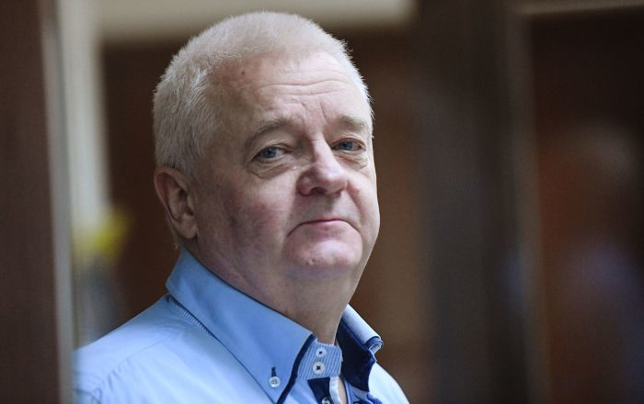
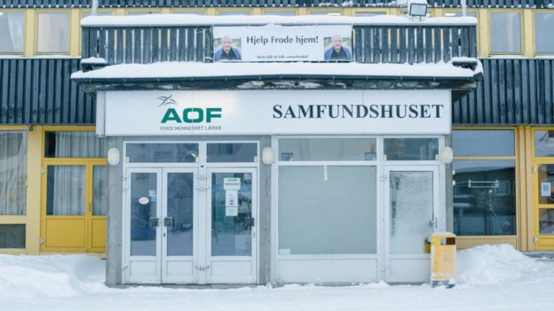
Дело 2: фрудЕ Берг
63-летний гражданин Норвегии Фруде Берг в апреле 2019 года был признан виновным в шпионаже и приговорен к 14 годам колонии строгого режима.
Фруде Берг жил в городке Киркенес в восьми километрах от российско-норвежской границы. До выхода на пенсию в 2014 году он работал в пограничном комиссариате, отвечающем за урегулирование конфликтов и инцидентов на границе. Берг неоднократно ездил в Россию и выкладывал на своих страницах в соцсетях фотографии из поездок.
5 декабря 2017 он был задержан российскими спецслужбами у гостиницы "Метрополь" в Москве. На следующий день суд отправил его в СИЗО Лефортово. Берг свою вину не признавал и утверждал, что конверты с секретными материалами и деньгами его просил отправить знакомый из Осло, который говорил, что эти деньги очень нужны человеку, для которого предназначены. По версии обвинения, Берг полностью осознавал, что делает, и стремился получить сведения, составляющие гостайну. По версии защиты, у него не могло быть умысла, фактически от него скрыли, в какой ситуации его используют, во что он втянут. «Шпионом нельзя быть неумышленно», - заявлял адвокат Берга Илья Новиков.
Небольшой норвежский город Киркенес. На баннере написано "помогите Фруде вернуться домой"

Slide 8
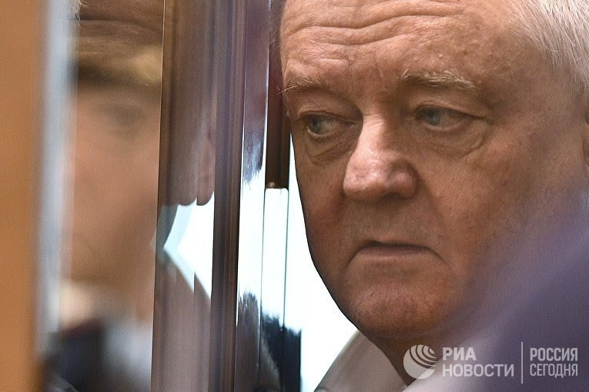
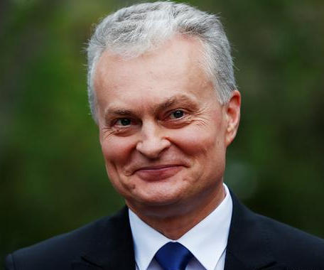
Дело 2: Фруде берг
В ноябре 2019 года Фруде Берг благополучно вернулся на родину. Он был передан норвежским представителям в Литве. Произошел обмен: президент Литвы Гитанас Науседа помиловал россиян Николая Филипченко и Сергея Моисеенко, также осужденных за шпионаж.
Президент Литвы Гитанас Науседа

Slide 9
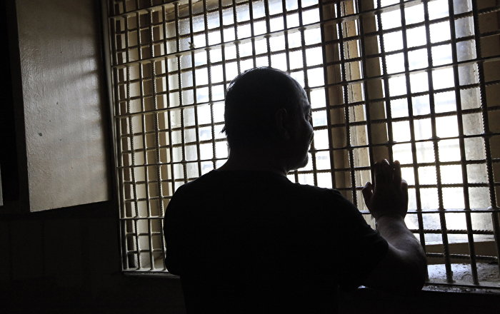
Дело 3: Арстидас Тамошайтис
Гражданин Литвы Арстидас Тамошайтис был задержан в Москве 19 мая 2015 года сотрудниками ФСБ при получении им секретных документов от россиянина. После предъявления улик Тамошайтис признался, что является офицером 2-го Департамента оперативных служб (военная разведка) Министерства обороны Литовской Республики. 6 апреля 2016 года Московский городской суд признал его виновным в шпионаже и приговорил к 12 годам лишения свободы с отбыванием наказания в исправительной колонии строгого режима. В ноябре 2019 вместе с Фруде Бегом был передан Литве в ходе обмена гражданами, осужденными за шпионаж.

Slide 10
дело 4: Пол Уилан
Одним из последних нашумевших дел касаемо шпионажа является дело Пола Уилана. Уилан регулярно приезжал в Россию с 2007 года. Был задержан в Москве в конце 2018 года по обвинению в шпионаже. При задержании у него изъяли карту памяти со сведениями, составляющими государственную тайну. По решению суда гражданин США, Ирландии и Канады, а также подданный Великобритании Уилан был помещен под арест. На данный момент все еще проходит рассмотрение дела в закрытом режиме. Сам Уилан свою вину не признает.

